Slide 1
Kvalitetsindex
Användarmöte, Uppsala
24 03 15

Slide 2
Bakgrund
Användarmötet HT 2023
Omvärldsspaning , QI?
Behov uppdatering i enlighet med nationella riktlinjer?
Versionshantering?

Slide 3
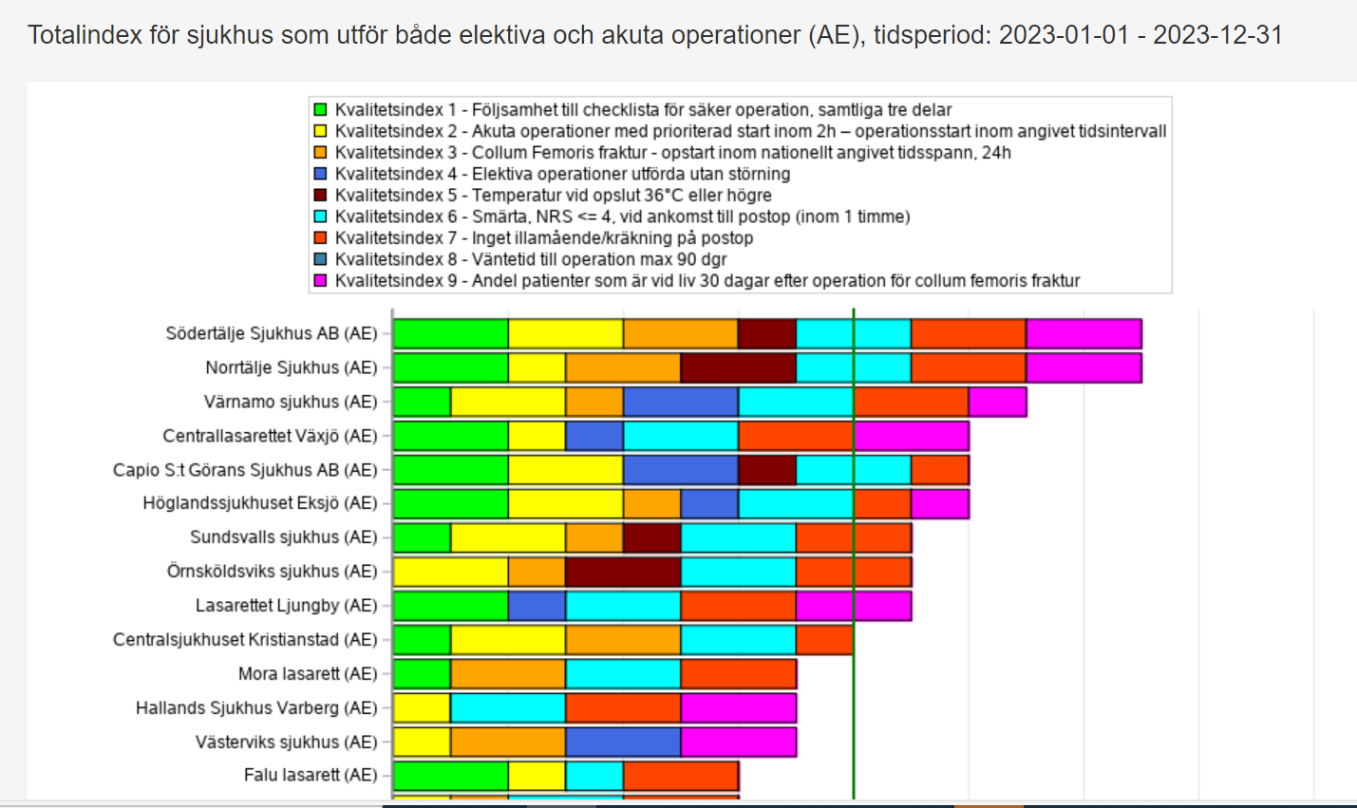
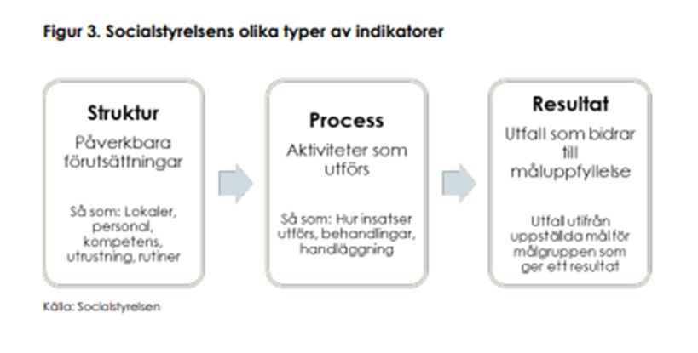
Användarmötet Mölndal
Kvalitetsindikatorer som underlag för index

Slide 4
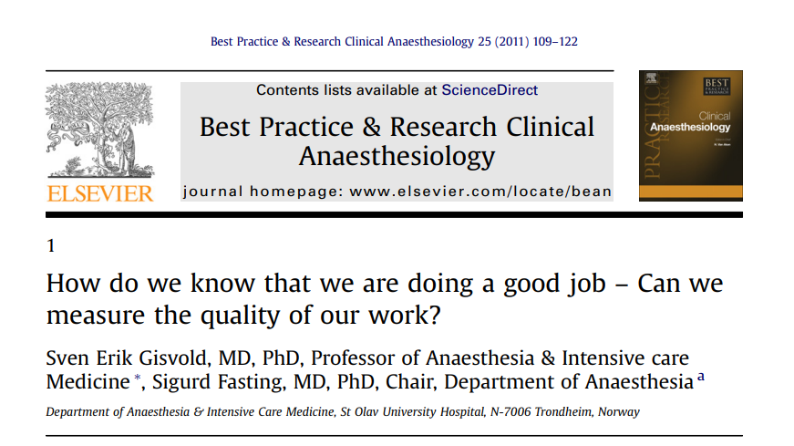

Slide 5
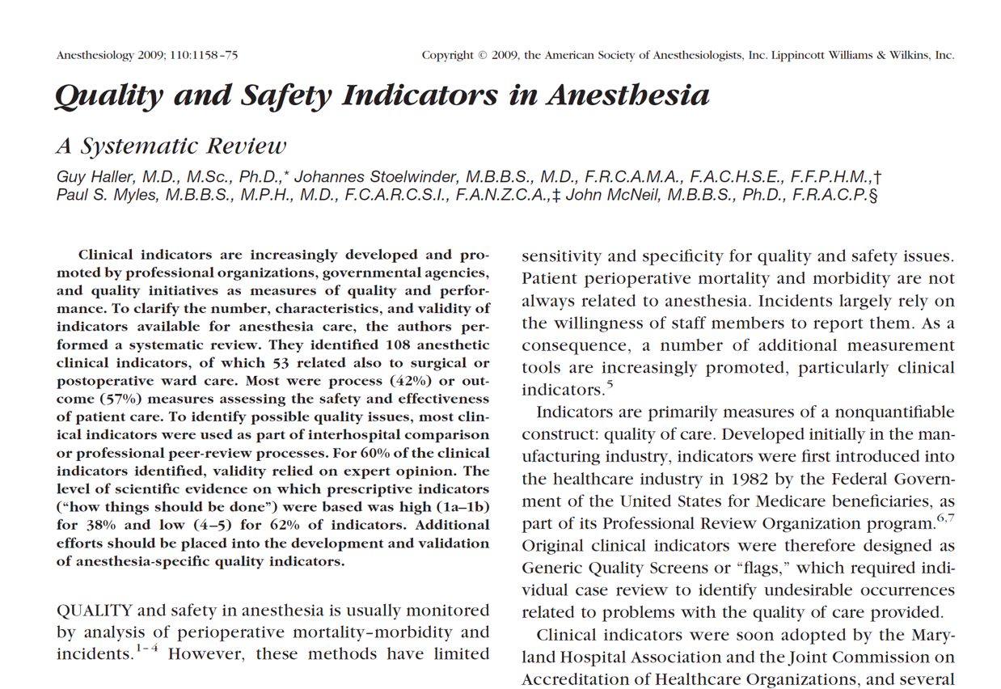

Slide 6
Omvärldsspaning
Cochrane, Anaesthesia Reference Group, Our reviews | Cochrane Anaesthesia
AQI,

Slide 7
PQIP-Report2023_Final version_140623.pdf

Slide 8
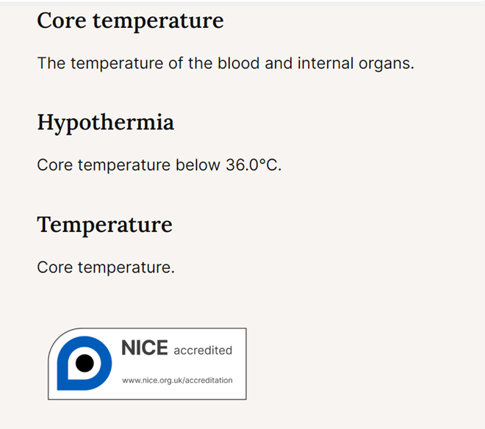
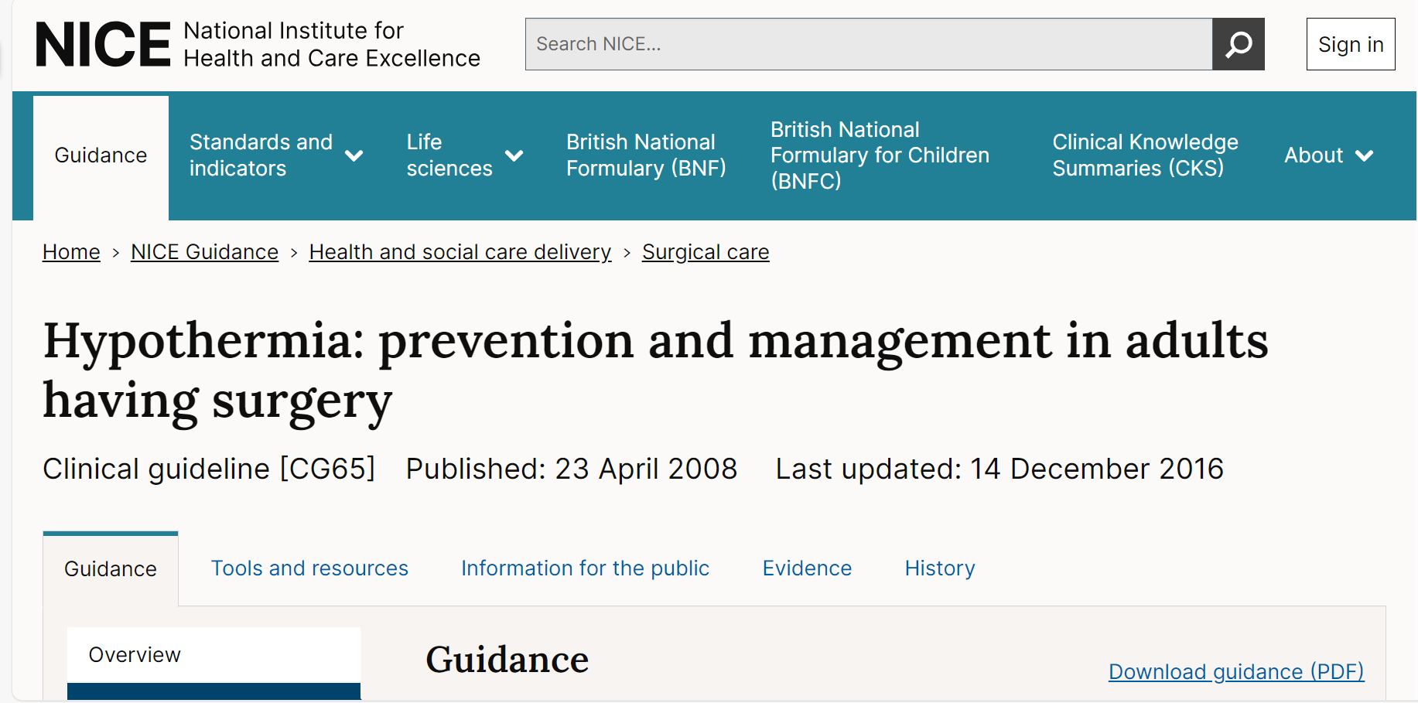
Vetenskapliga underlag
Validering
Förankring

Slide 9
Nya indikatorer? Exempel från diskussion styrelsen
Postoperativ komplikationsregistrering
Registrering score/bedömning enligt ”Clinical Frailty Scale”
Registrering blödning
Registrering patientupplevelse, webformulär
Akut sectio och generell anestesi, konvertering anestesimetod

Slide 10
Socialstyrelsens instruktioner om kvalitetsindikatorer

Slide 11
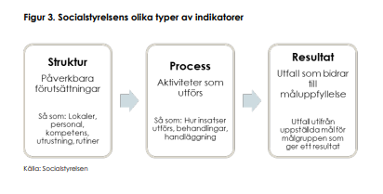
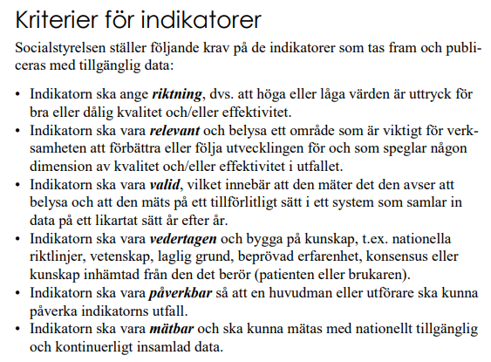
Typer av indikatorer

Slide 12
Enkät VT 2024: nominering Vilka kvalitetsindikatorer? Vilka kvalitetsindex? Behov trender över tid?
Kunskapsorganisation
NPO
RPO
Professionsföreningar
Delföreningar
Referensgrupper

Slide 13
Processen?
Arbetsgrupp?
Nominering?
Utredning, underlag?
Sakkunniga?
Remissinstanser?
Revisionsprocess?
Förankringsprocess SoS?
Samarbeten SSAI, ESAIC, AQI, MPOG?

Slide 14
Länkar
Indikatorbeskrivningar - KIK (kvalitetsindikatorkatalog.se) , Antal indikatorer I svensk Ho S januari 2024, 2010 stycken
Overview | Perioperative care in adults | Guidance | NICE
Statement on the Management of Performance Measures by the American Society of Anesthesiologists (asahq.org)
Recommendations | Hypothermia: prevention and management in adults having surgery | Guidance | NICE
Quality and Outcomes Framework Indicators | Standards & Indicators | NICE
Raising the Standards: RCoA Quality Improvement Compendium | The Royal College of Anaesthetists

